Slide 1
数学归纳法与解题之道
道
山西省实验中学 张昆玮

Slide 2

引言
如此之多的算法，是怎样想到的？
这些算法巧诚巧矣，可正确性怎么证明呢？
构造
道生一，一生二，二生三，三生万物。
贪心
优化
——老子：《道德经》
数学归纳法

Slide 3
概览
1.关于数学归纳法
  简短的回顾
  基本的定理、概念与方法
  是总结更是探索
2.在证明算法正确性上的应用
  贪心算法
  其他算法
3.在构造性算法中的应用
  数据结构的恢复性构造
  策略与解决方案的构造
4.数学归纳法与算法优化
  巧妙选择归纳对象
  力求完善归纳基础
  慎重选择归纳方向
  适当加强归纳假设
例5（线性结构）Set Cover
例6（树状结构）Roman Roads
√
5.启发作用与美学价值
6.问题与缺陷
  理论上是否欠完备
  应用上是否较繁琐
  不适用的问题

Slide 4
缺乏固定套路
依赖于具体的数据结构
通用灵活
适用于各种数据结构
构造性问题
易
难
数学归纳法

Slide 5
【例5】Set Cover
——数据结构的恢复性构造
子集覆盖问题定义为选出尽量少的子集，使已知集合中的每个元素至少属于其中的一个。
线段覆盖问题定义为选出尽量少的整点，使给定的每条线段上都至少有其中的一个。
以整点为子集，所有包含这个整点的线段为子集中的元素，可以把一个线段覆盖问题归约到子集覆盖问题。如果给定一个由线段覆盖问题归约成的子集覆盖问题，该怎么解决呢？

Slide 6
线段覆盖问题
在数轴上选出尽量少的整点
给定的每条线段上必须至少有其中的一个
按左端点排序后有简单的贪心算法
√
√
√
√
√

Slide 7
转化成子集覆盖问题
整点作为集合（实际上只需每线段的右端点）
所有包含此整点的线段为其元素
一般的子集覆盖问题→NP完全
1,2
2,3
3,4
4,5
5
1
2
3
4
5

Slide 8
怎么办？
直接搜索
恢复线性结构
Tips：只需要恢复线段的位置关系和每个线段的右端点

Slide 9
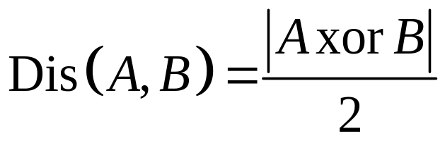
定义线段的位置
线段的位置即为其中点的位置
两线段距离即为其中点的距离
两线段距离可以使用对应集合运算求出
两线段必须相交！

Slide 10

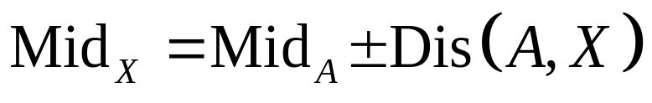

问题：如何拓展连通分量？
我们把问题分为连通分量来处理
两个连通分量之间线段距离可以任意，不影响结论
每个连通分量的第一条线段位置任意
已知当前连通分量中已计算完成的所有线段的位置以及其中一条与要添加的线段X相交的线段A。
归纳假设
到底是“＋”还是“－”？

Slide 11
调整归纳假设
只有一条线段时方向无关紧要
初始时刻选择不同的方向只会使最终的结果互为轴对称而已。
其他情形中为了判断方向，我们需要调整归纳假设
已知当前连通分量中已计算完成的所有线段的位置以及其中一条与要添加的线段X相交的线段A。
归纳假设
如果线段总数不止一条，除以上假设外，还需要取一条已求出的线段B ，知道其关于A的方向。
归纳假设

Slide 12

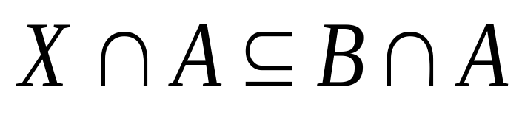
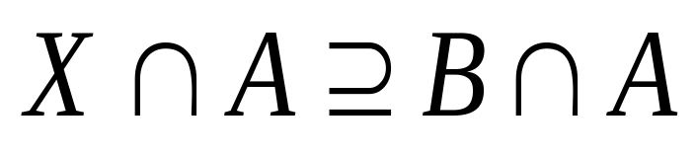
同侧？异侧？
X与B在A的同侧的充分必要条件是他们在A之内的部分存在包含关系

Slide 13
同侧？异侧？
B
X
A
同侧
B
X
A
X与B在A的同侧的充分必要条件是他们在A之内的部分存在包含关系
B
X
A
异侧
X
A
B

Slide 14
线段的右端点
A
所有与A相交、在A右侧的线段与A的公共点
问题解决

Slide 15
小结
以上解题过程用庖丁解牛的方法步步推进，将问题分为多个部分，逐一化解
数学归纳法灵活的归纳假设为主要问题的求解提供了不少便利
算法实现中我们不断克服困难的过程正是归纳假设不断完善的过程
数学归纳法
与
从简单情形做起
从不同角度观察
故弄玄虚
简单自然
神来之笔
直剖核心
解题之道

Slide 16
谢谢
欢迎大家提问

